Slide 1
Mikrooszlopok deformációs tulajdonságai
Ispánovity Péter Dusán

Slide 2
Tartalom
Mérési módszerek
Kísérleti eredmények
Modellek

Slide 3
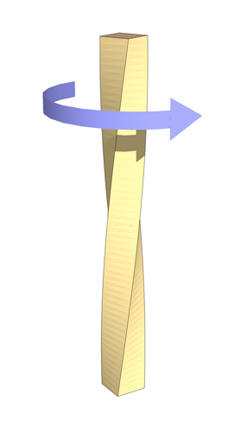
Nagy felbontású csavarás
Cu (fcc) és Zn (hcp) csövek csavarása
A deformációban 10⁻⁹ felbontás
  R.F. Tinder, J. Washburn, Acta Metall. (1964)
  R.F. Tinder, J.P. Trzil, Acta Metall. (1973)

Slide 4
Akusztikus emisszió
Mérések jég, Cd, Zn, Cu mintákon
A mért amplitúdó (A) és a felszabaduló
energia (E) hatványfüggvény eloszlást
követ
Exponensek:
  τ_{E} ≈ 1,6
  τ_{A} ≈ 2,0
Az események forrásai egy
D ≈ 2,5 dimenziós fraktálon helyezkednek el
  C.-M. Miguel et al., Nature (2001)
  J. Weiss et al., Science (2003)

Slide 5
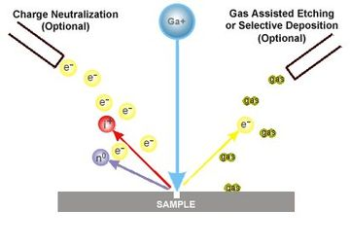
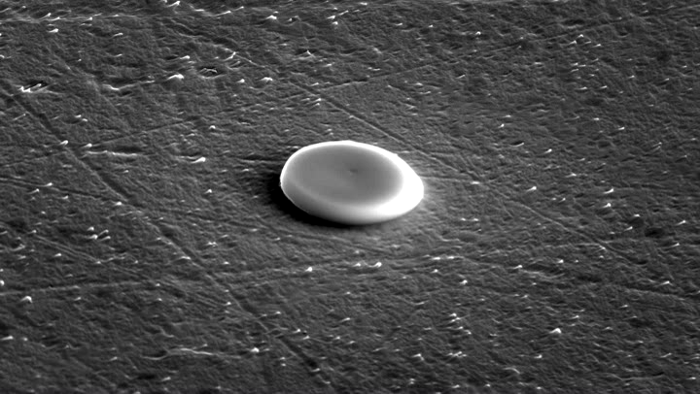
Minták faragása FIB-bel
20keV-es fókuszált Ga+ ionokkal bombázzuk a felületet
Módszerek
  Felülről lefelé ill. oldalról
  Opcionális amorf Pt réteg

Slide 6
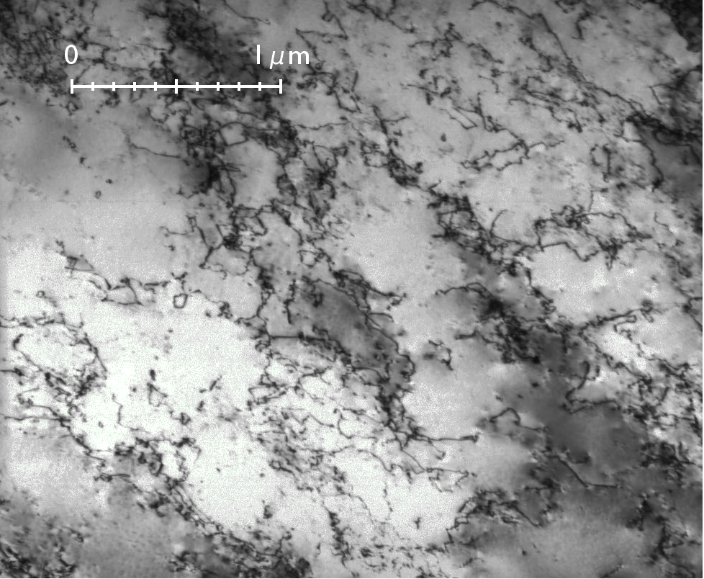
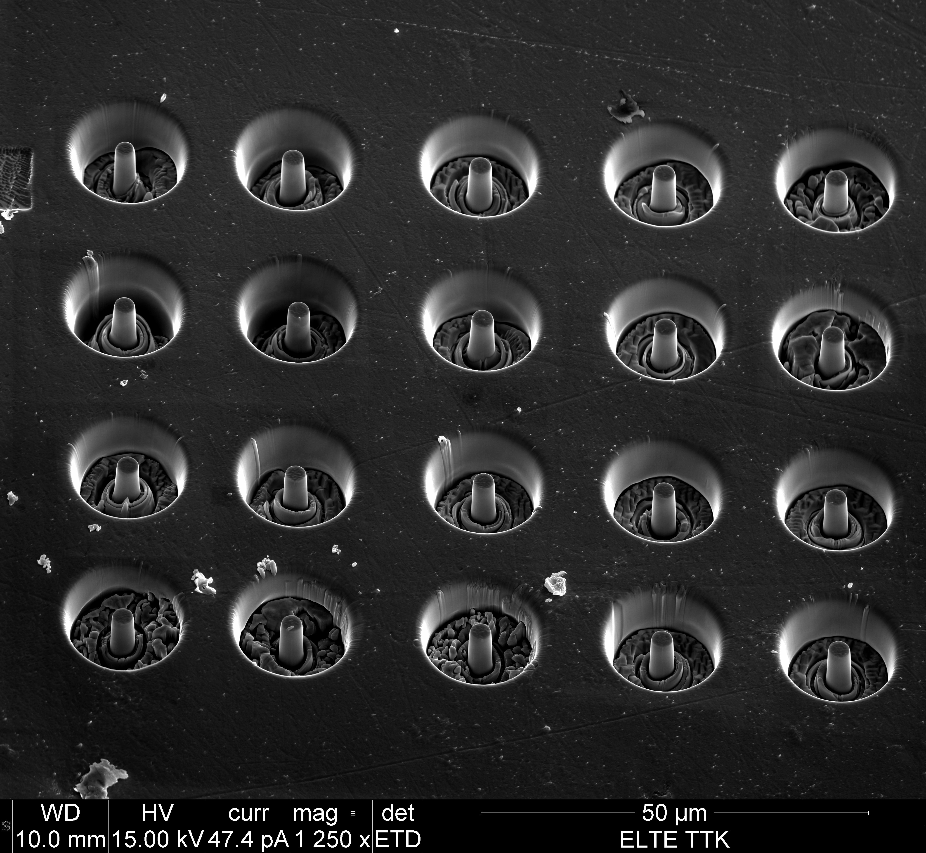
Mikrooszlop készítés
Elődeformált réz egykristályból
Kezdeti diszl. sűrűség:
≈10¹⁴ m⁻²
Oszlop átmérő: 3 μm, magasság: 9 μm

Slide 7
Kísérleti összeállítás
Összenyomás nanoindenterrel
Lapos gyémánt összenyomó fej
A műszernek is van egy rugóállandója

Slide 8
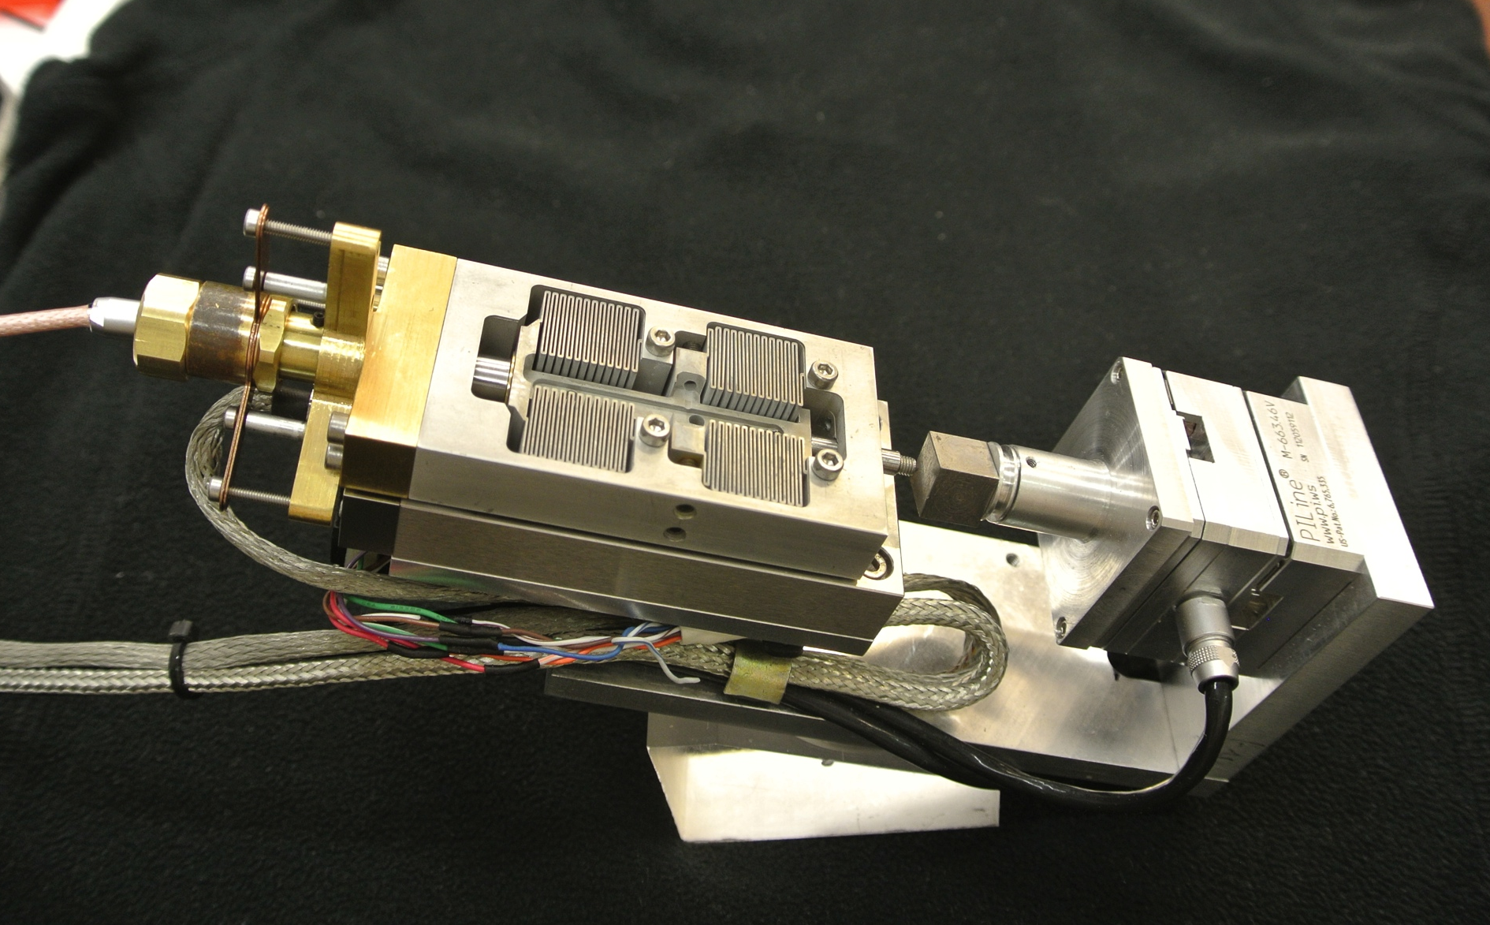
In situ összenyomógép
In situ deformáció a SEM-ben
Mérés közben nm-es elmozdulás ill. μN-os erő pontosság
Maximum 10 μm elmozdulás és 10 mN erő
μm-es XY pontosság
Erő- ill. elmozdulás vezérlés
Változtatható rugóállandó (jelenleg 1 mN/μm)

Slide 9
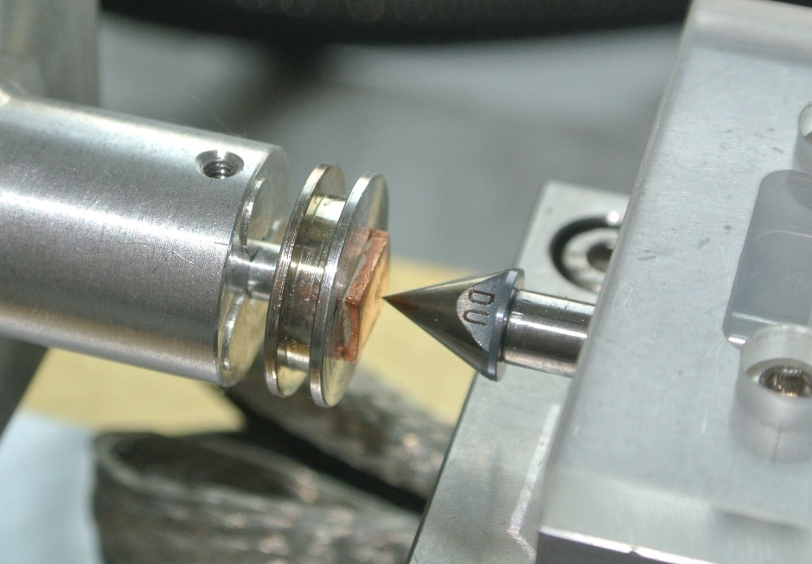
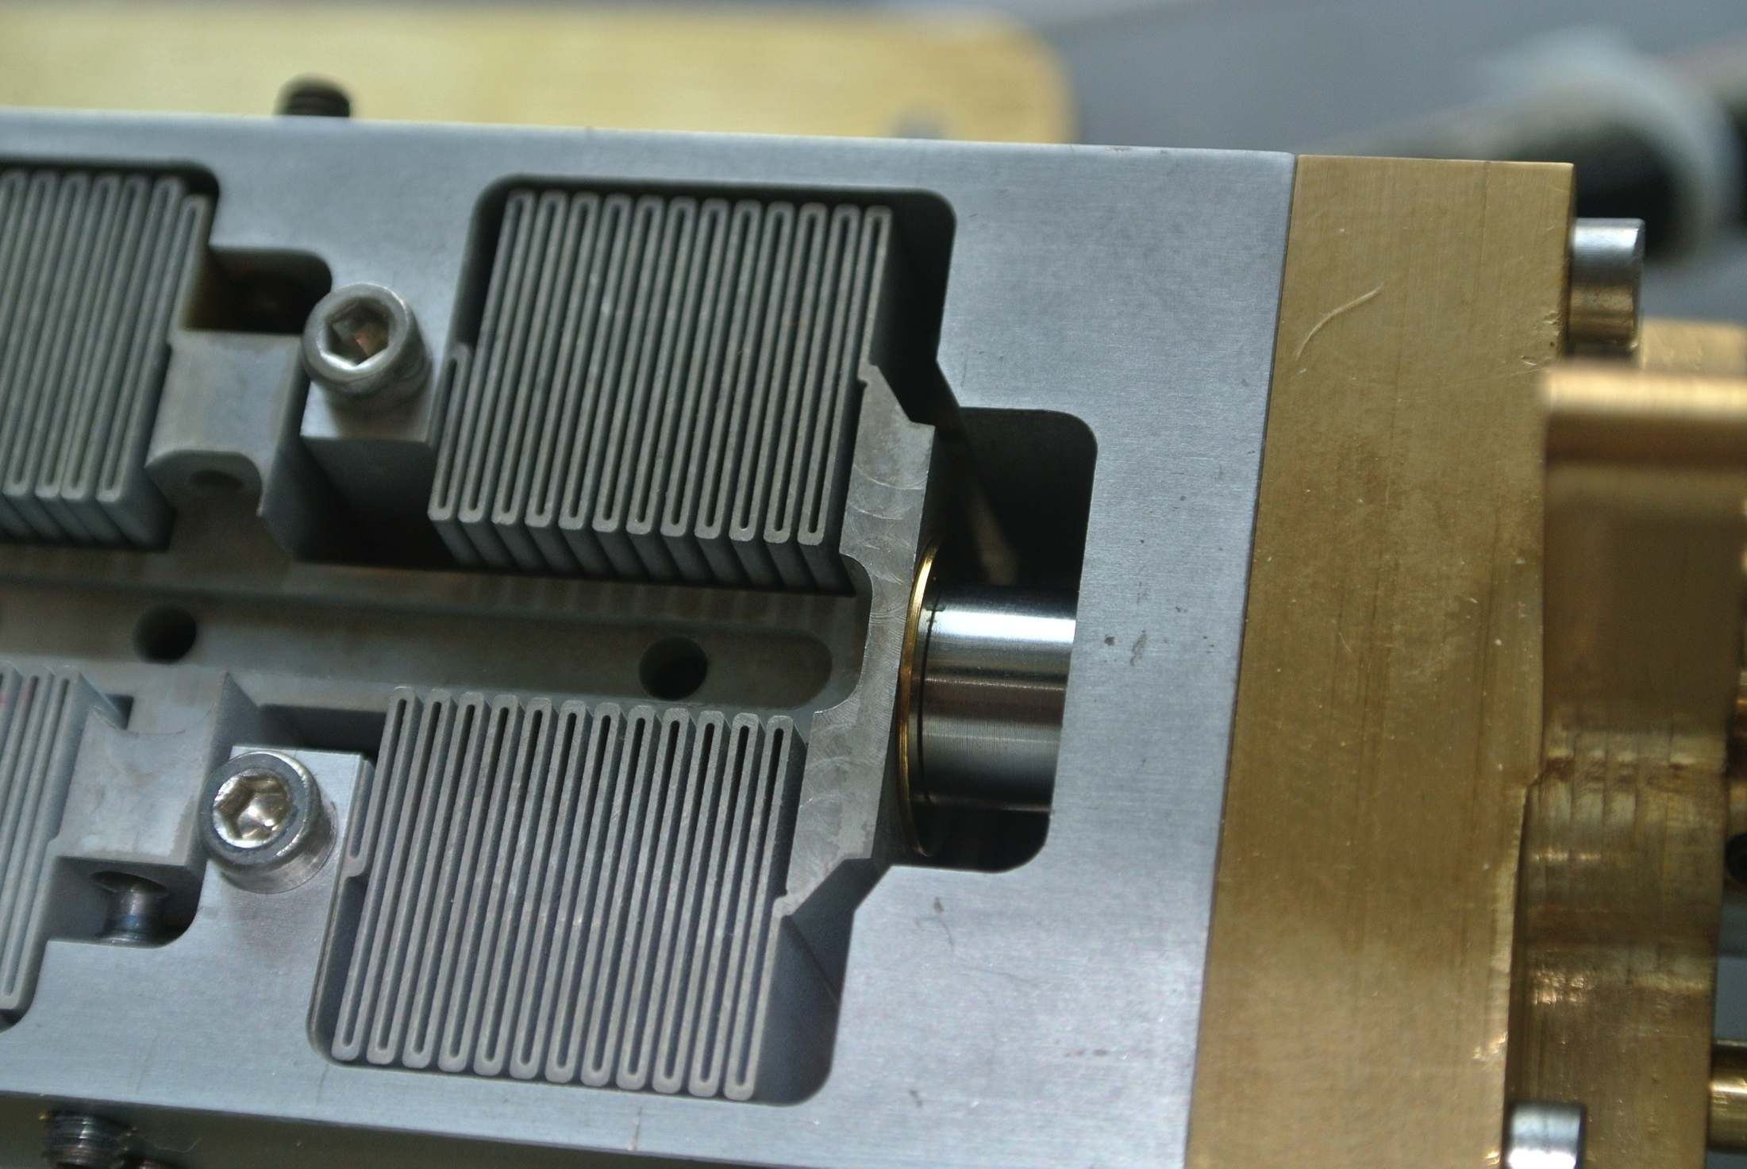
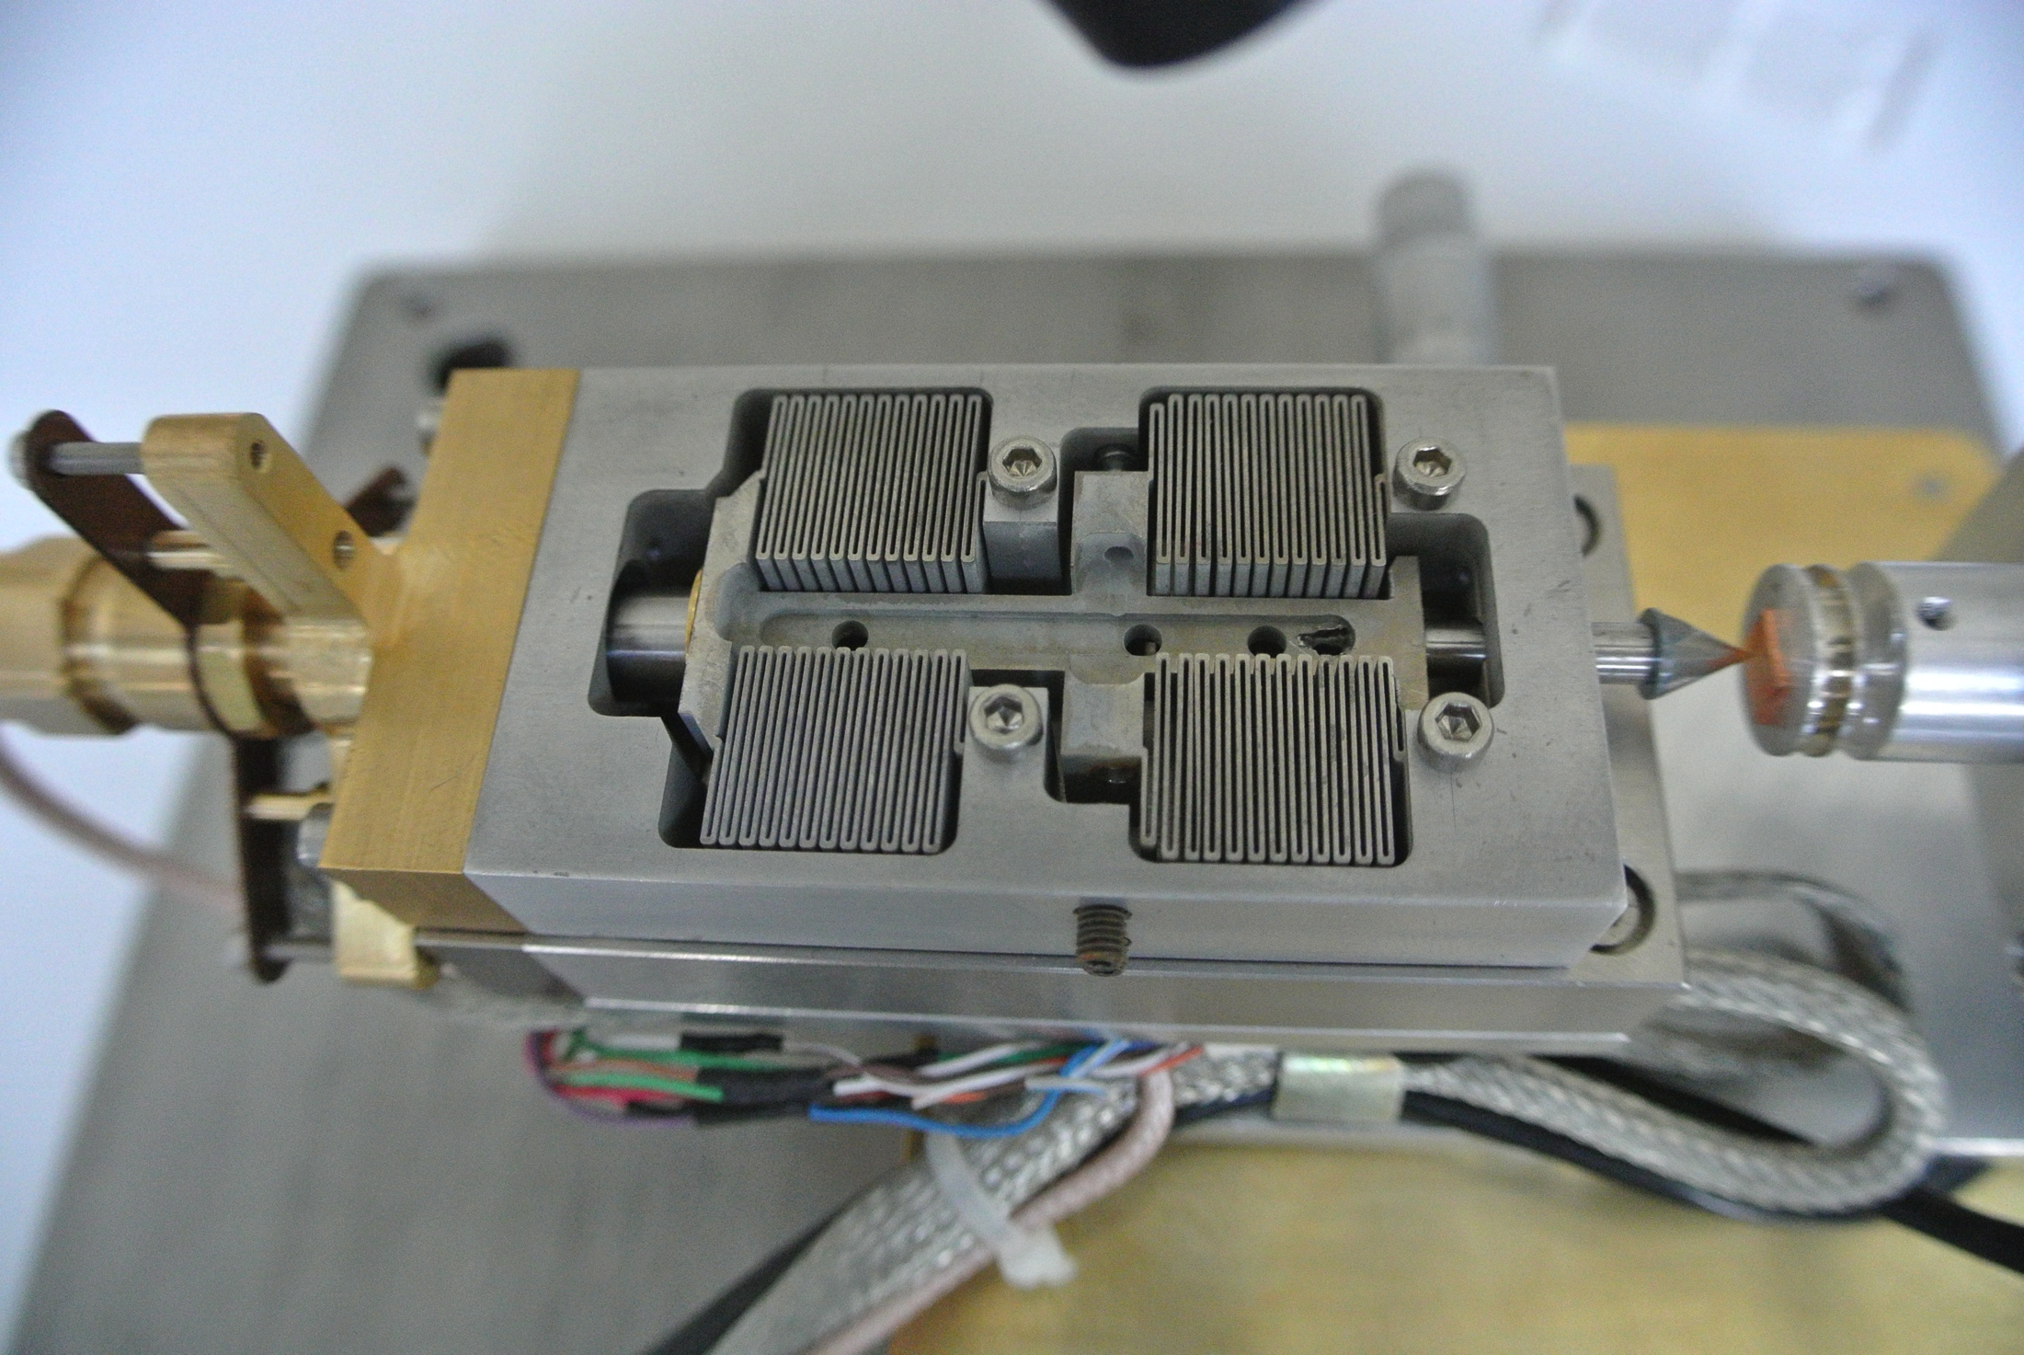
Mérőeszköz

Slide 10
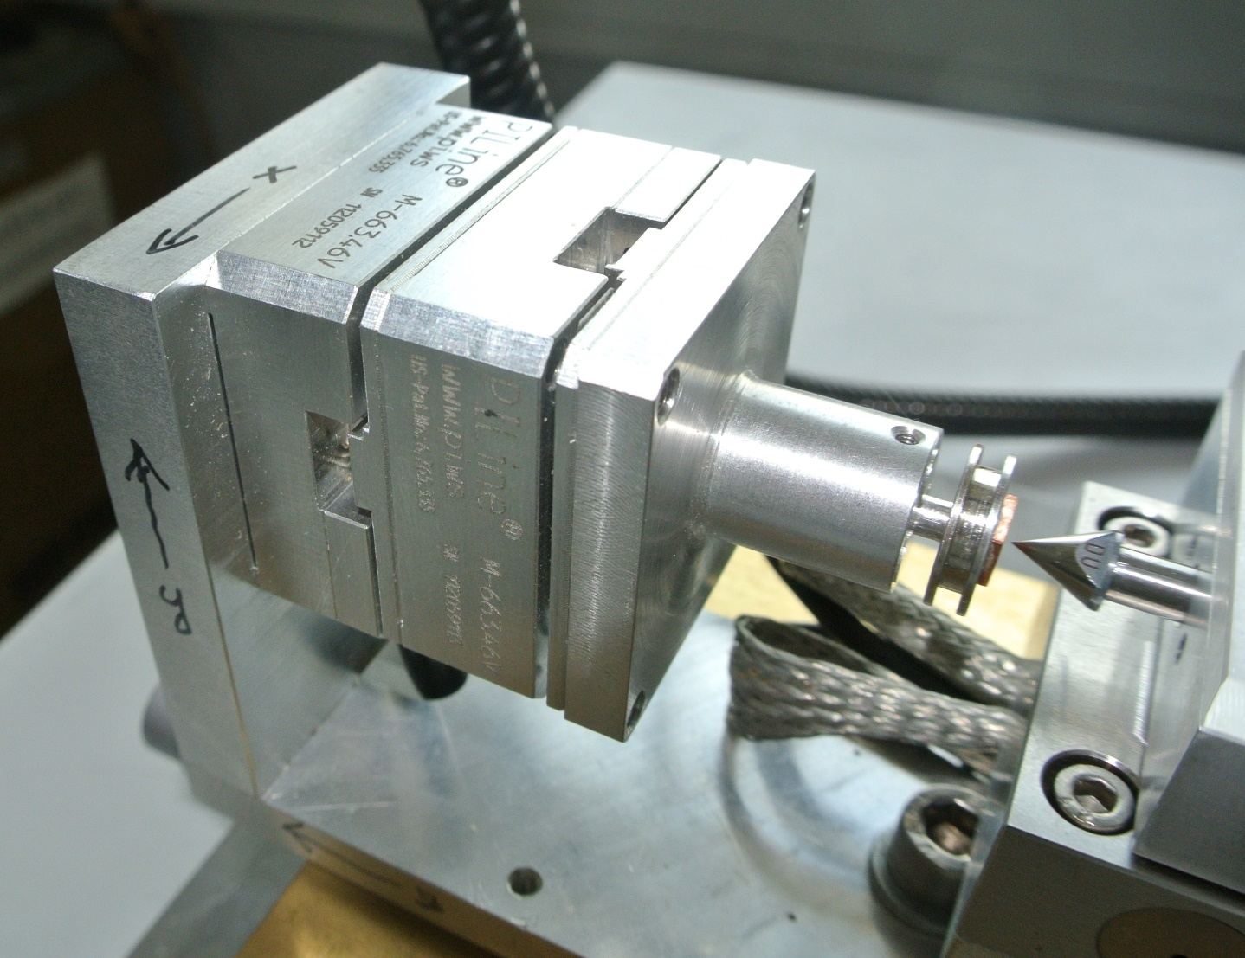
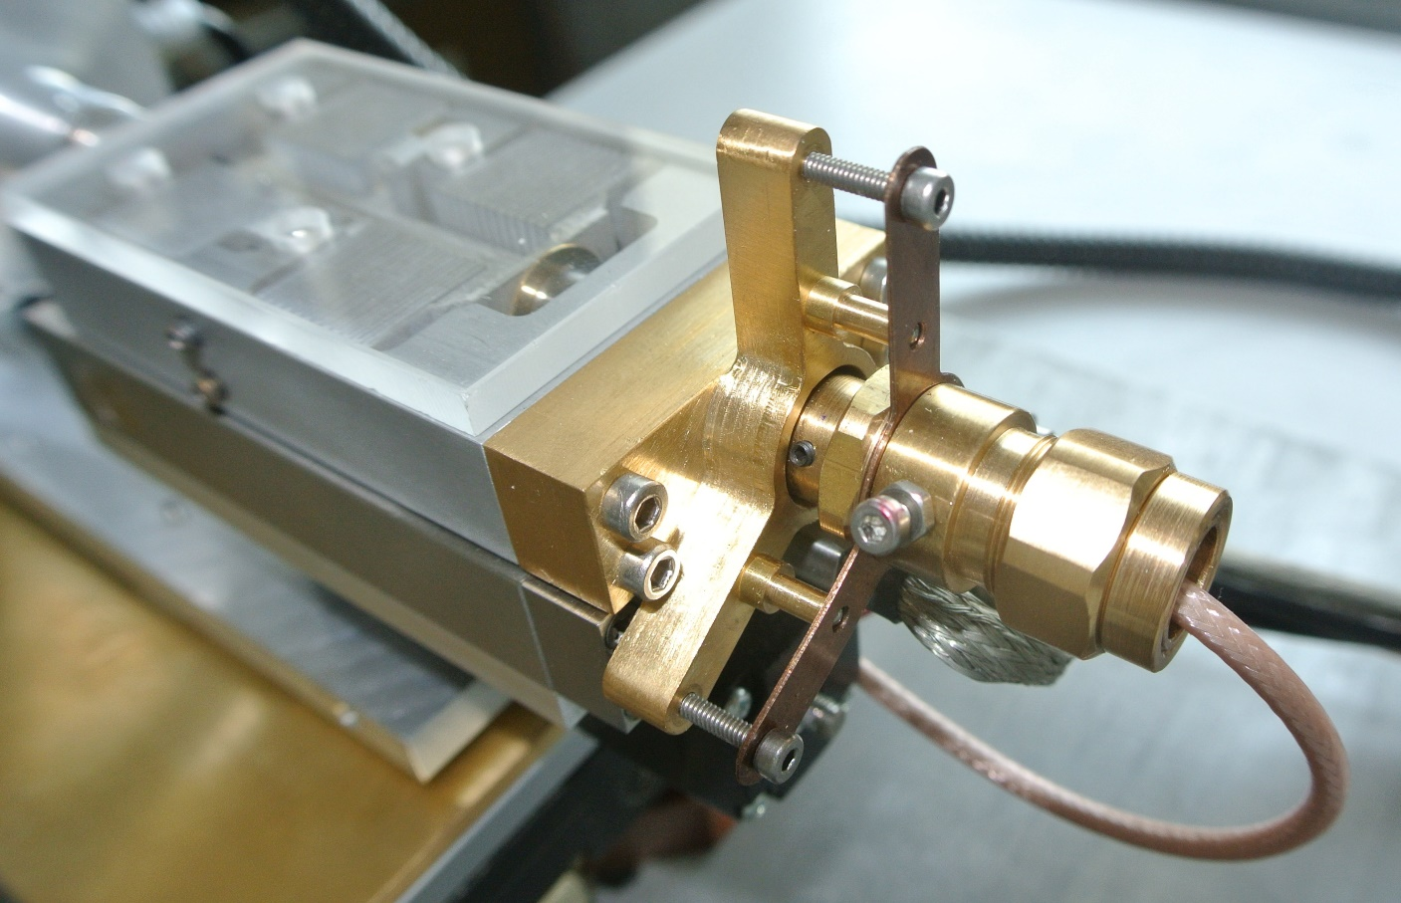
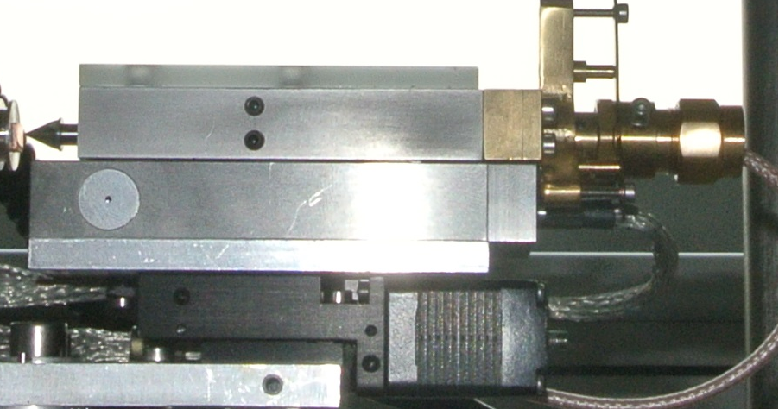
Mérőeszköz

Slide 11

Oszlopok összenyomása

Slide 12
Orientáció szerepe
Kis méretek (<2 μm) esetén gyakran aktiválódik másodlagos csúszási rendszer
← Egyszeres csúszás
Többszörös csúszás →

Slide 13
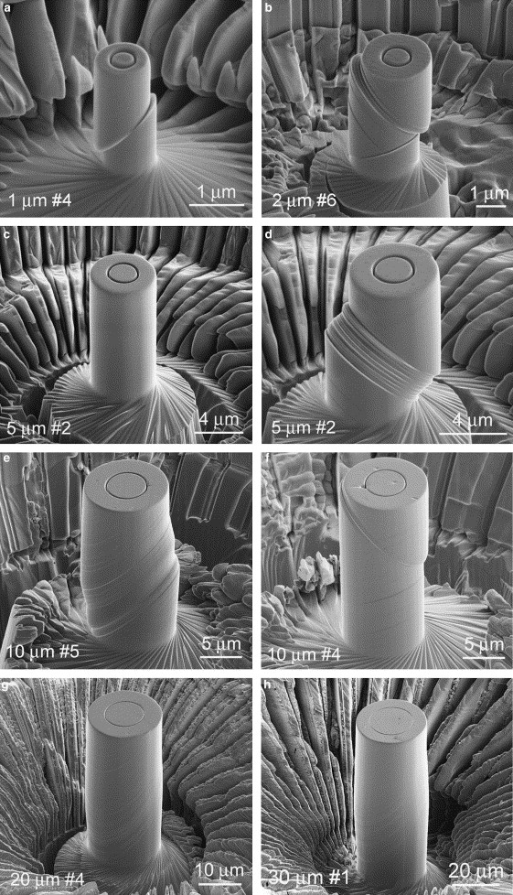
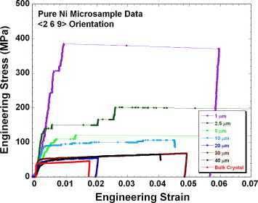
Deformációs görbék
A deformáció inhomogénné válik
  Az egyes diszlokációk okozzák
  Lavinaszerű viselkedés

Slide 14
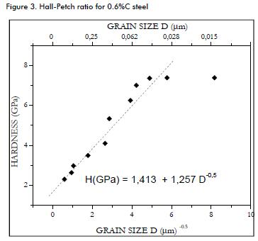
Szemcsehatárok
Hall-Petch reláció:
σ_{Y} = σ₀ + kd^{-1/2}
  d: szemcseméret
  σ₀: egykristály folyásfeszültsége
Minél finomabbak a
szemcsék, annál keményebb
az anyag
A megfelelő szemcseméretet
hőkezeléssel vagy deformációval lehet beállítani

Slide 15
Méreteffektusok
Csökkenő mérettel növekvő keménység:
  d: átmérő
  τ₀: tömbi folyásfesz.
n ≈ 0,6
Normálás a Burgers vektorral ill. a nyírási modulusszal → univerzális viselkedés
M. Uchic et al., Annu. Rev. Mater. Res. (2009)

Slide 16
Alakítási keményedés
Az alakítási keményedés jelentősen megnő kis méreteknél
Ezt követően: végzetes lavina
D.M. Dimiduk et al., Acta Mater. (2005)

Slide 17
Kicsi vagy elődeformált minták
Mo (bcc) oszlopok különböző elődeformációval
Az elődeformáció puhítja az oszlopokat
H. Bei et al., Acta Mater. (2008)

Slide 18
Szemcsehatár szerepe
Kisszögű szemcsehatár
Koherens ikerhatár
P.J. Imrich et al., Acta Mater. (2014)

Slide 19
Műszer oldalirányú merevsége
A műszer különböző paramétereire nagyon érzékeny lehet a mérés
További szempontok
  Párhuzamosság
  Minta hasasodása
  Felületi hatások a FIB vágás során
  Minta felfüggesztése
  Stb.

Slide 20
Diszlokáció lavinák
Véletlen diszlokáció lavinák
Hatványfüggvény szerinti eloszlás:
  τ: lavinaexponens (≈1,5)
  s₀: levágás (cutoff) (≈100 nm)
D.M. Dimiduk et al., Science (2006)

Slide 21
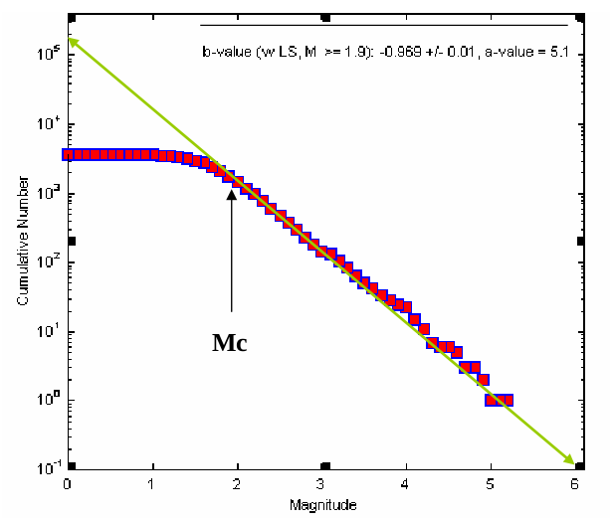
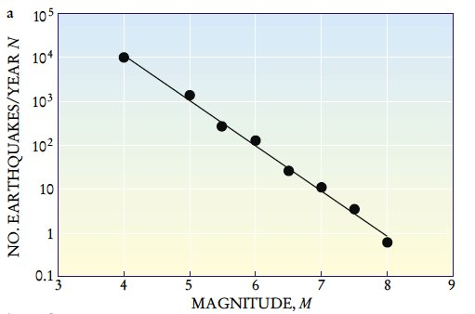
Földrengések
Gutenberg-Richter törvény:
  M: magnitúdó (logaritmikus)
  b: exponens (≈1,0)
Skála-független eloszlás
Az események minden skálán előfordulnak

Slide 22
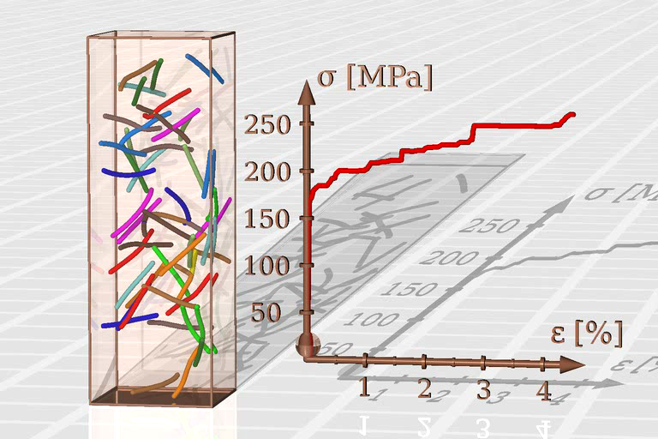
3D diszlokáció dinamika
Diszlokáció szegmensek követése különböző csúszási síkokon
Megfelelő rugalmas határfeltételek

Slide 23
Levágás skálázása
A levágás függése
  Γ: a gép és a minta együttes keménysége
  Θ: alakítási keményedés
  E: Young modulusz
  L: minta mérete
  b: Burgers vektor
  s: lavinaméret (deformáció)
F.F. Csikor et al., Science (2007)

Slide 24
Leggyengébb láncszem modell
Diszlokáció éhezés
  A diszlokációkat vonzza a felület → kimennek
  Nincs idő multiplikációra ill. keresztcsúszásra
  Kiürülnek a források
A maradék egykarú források közül a leggyengébb fog
aktiválódni:
Nikkel
Nikkel
Arany
T.A. Parthasarathy et al., Acta Mater. (2007)

Slide 25
Plaszticitás sejtautomata modellje
Az anyag keménysége inhomogén
  Diszlokációszerkezet fluktuációja
  Belső rendezetlenség
  Lokális folyásfeszültség
Elemi deformációs folyamat:
  Nyírófeszültség eléri a folyáshatárt
  Maradandó alakváltozás: egy sík mentén csúszás
  Új folyáshatár meghatározása, mert megváltozott a mikroszerkezet
M. Zaiser, P. Moretti, J. Stat. Mech. (2005)
M. Talamali et al., Phys. Rev. E (2011)

Slide 26
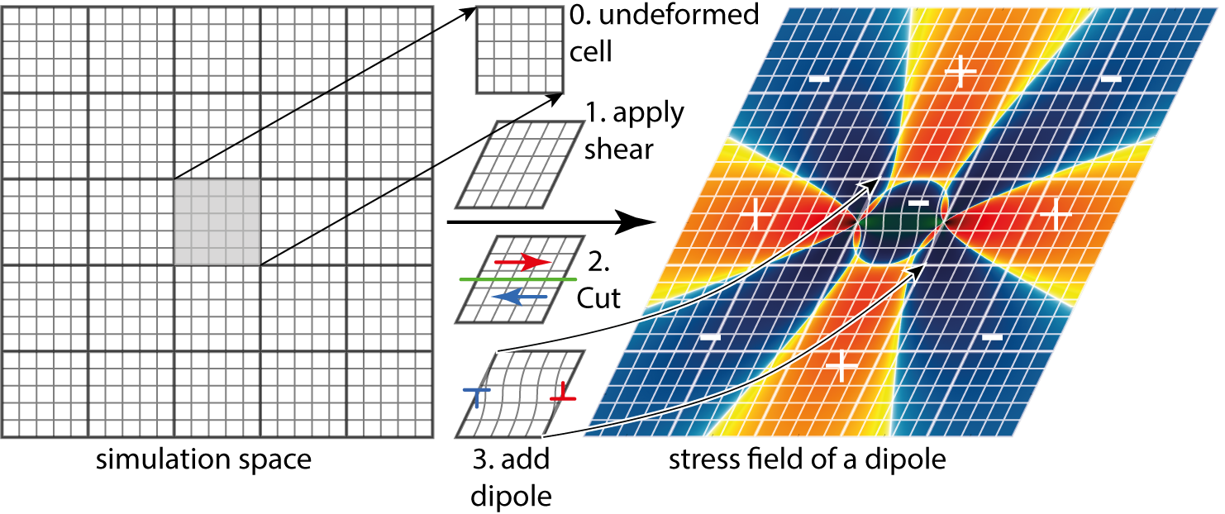
SA algoritmus
NxN sejt
1. Véletlenszerű folyásfeszültségek generálása (rendezetlenség)
2. Növeljük a külső feszültséget, amíg egy cella meg nem folyik
3. Megnöveljük a plasztikus deformációt ebben a cellában
4. Megváltoztatjuk a lokális feszültséget minden cellában a feszültségfüggvény szerint
5. Új véletlen folyásfeszültséget rendelünk az aktivált cellához
6. Goto 2.
M. Zaiser, P. Moretti,
J. Stat. Mech. (2005)
M. Talamali et al.,
Phys. Rev. E (2011)

Slide 27
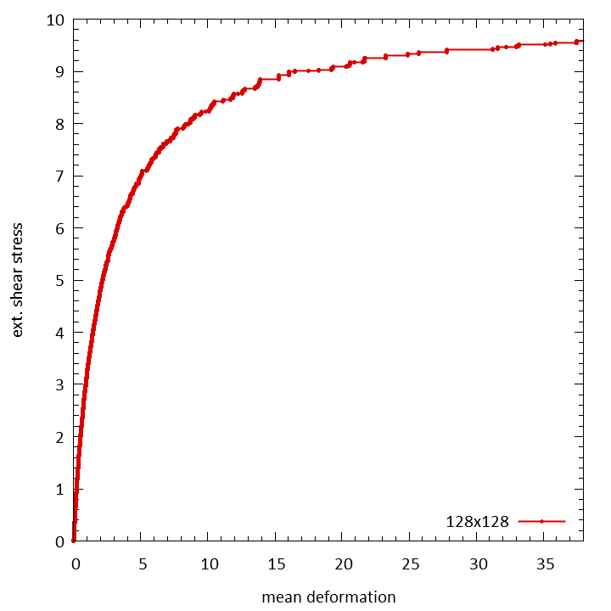
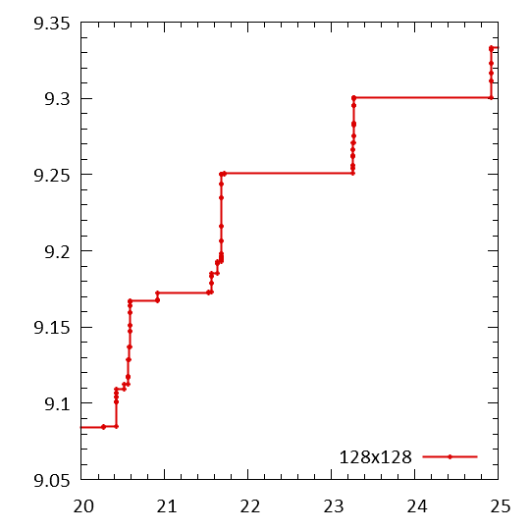
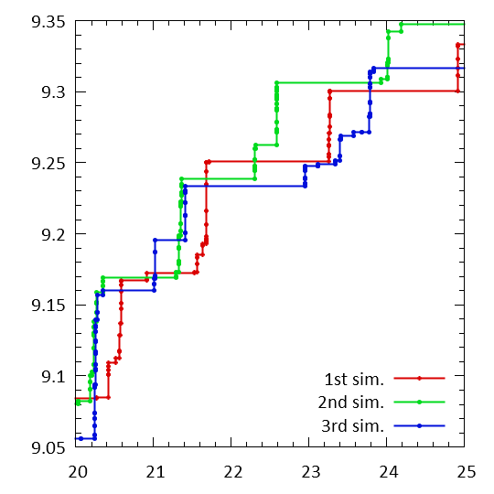
Feszültség-deformációs görbék

Slide 28
Lavinaviselkedés
Lavinák méretének eloszlása hatványfüggvény
Exponens: τ ≈ 1,4
A levágás a kísérletekkel megegyezően viselkedik
M. Zaiser, N. Nikitas, J. Stat. Phys. (2007)

Slide 29
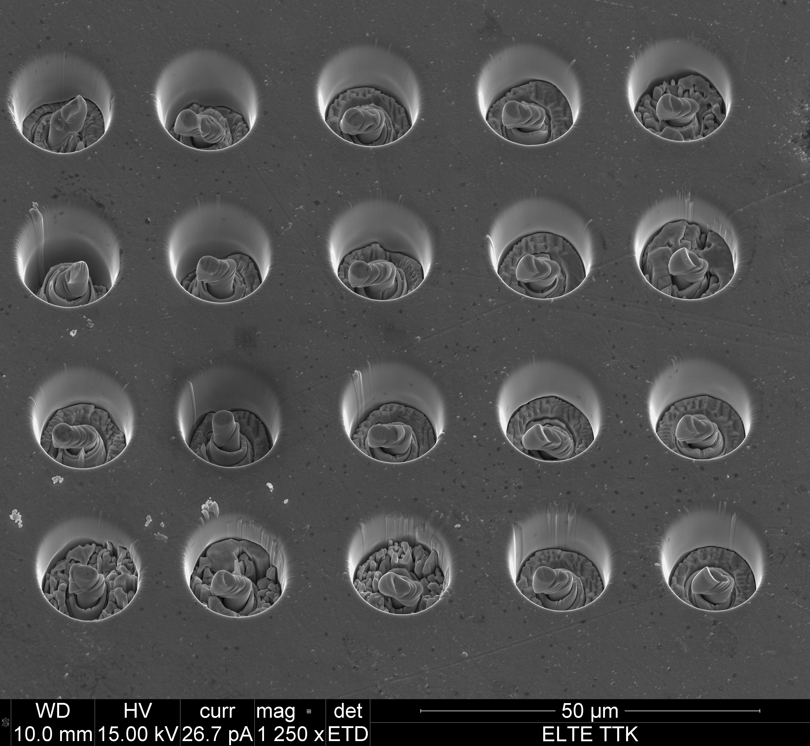
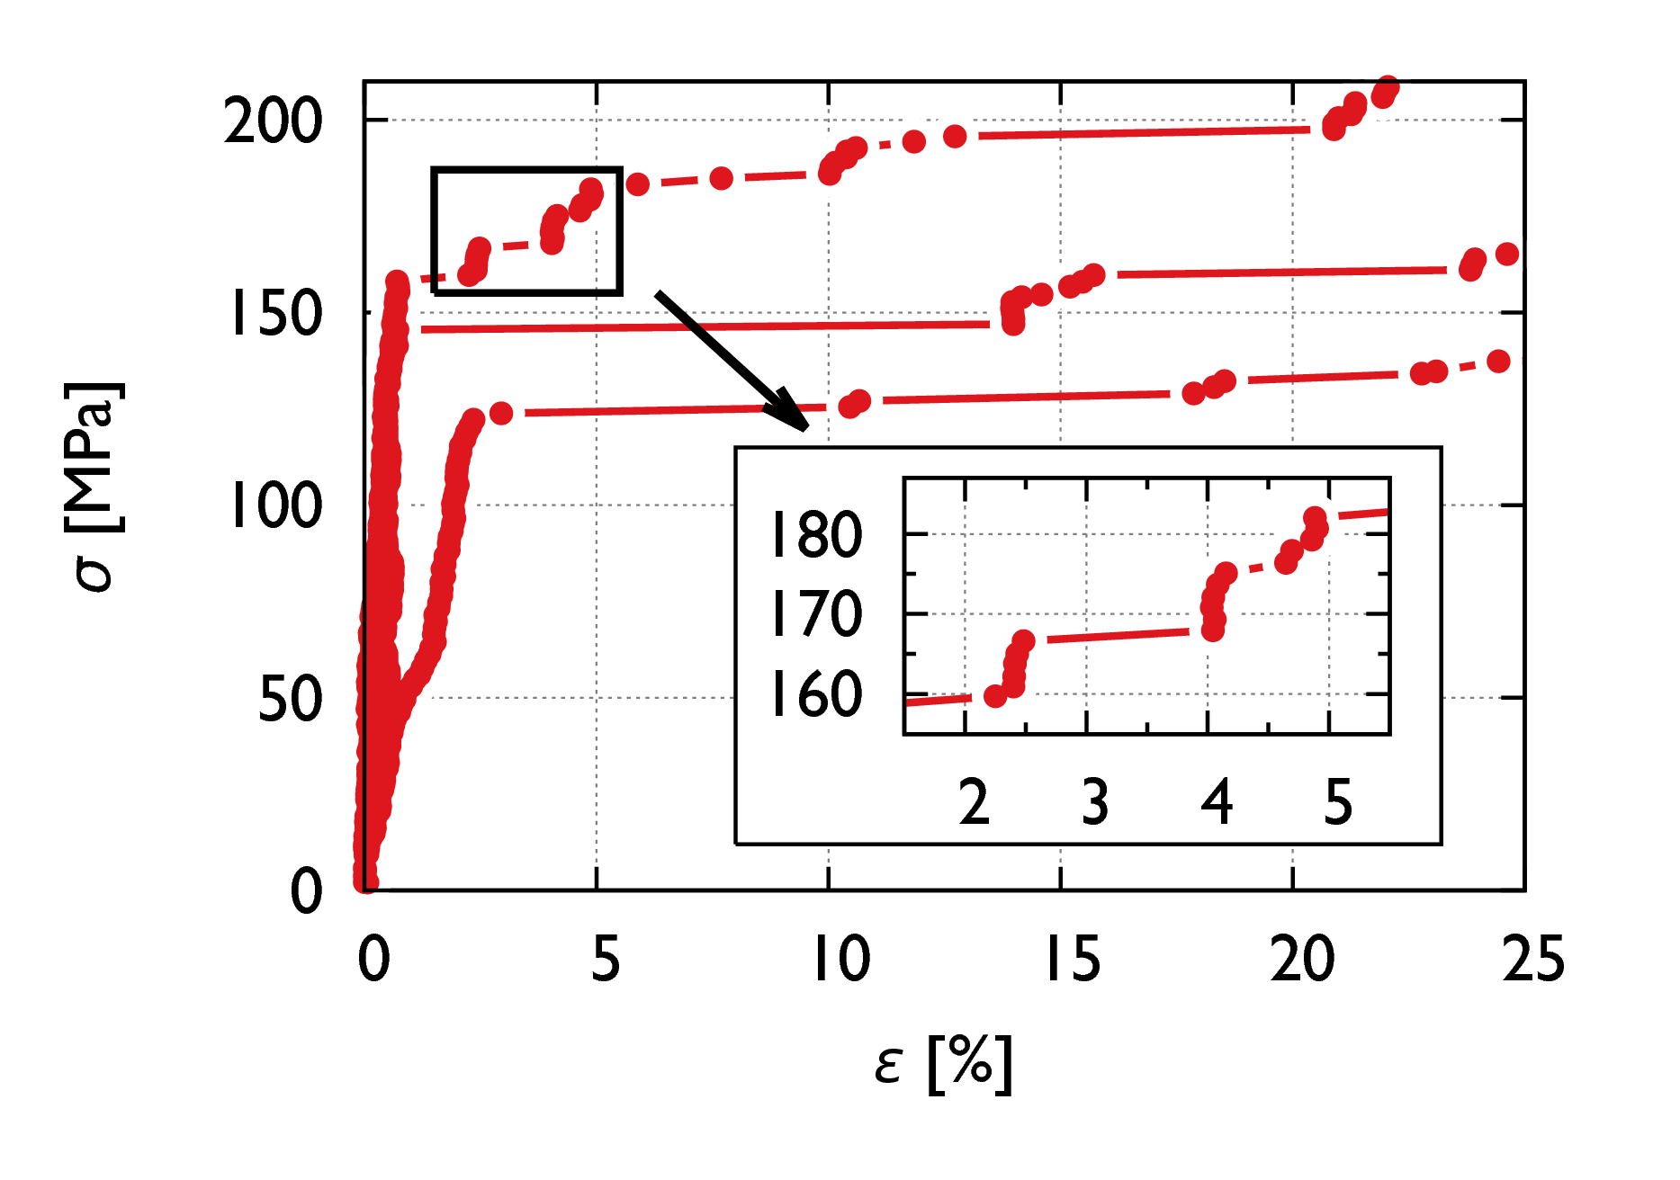
Mikrooszlop összenyomás
42 fesz.-def. görbe
42 elvégzett összenyomás

Slide 30
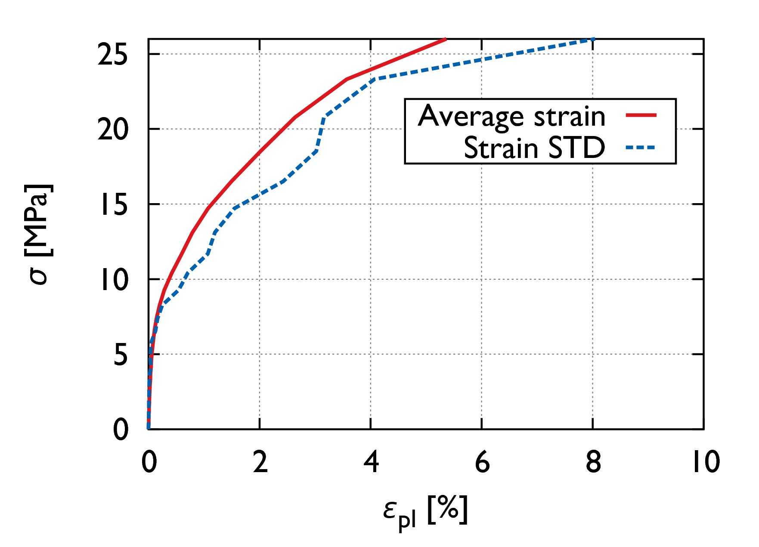
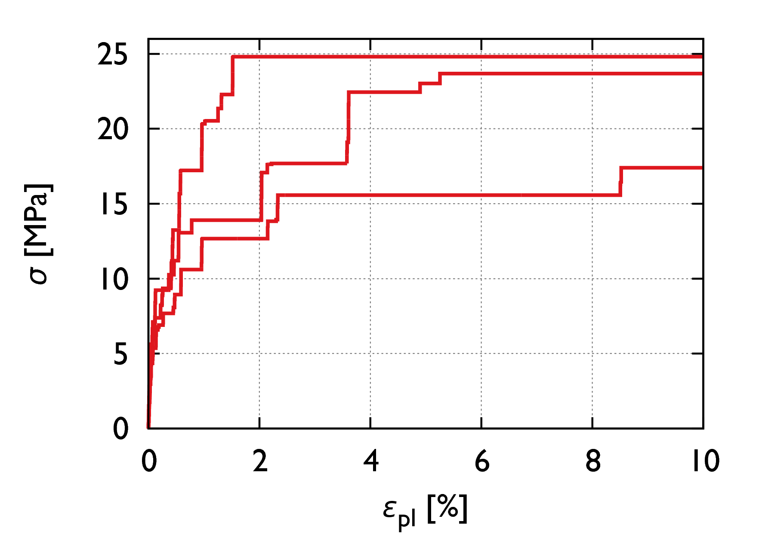
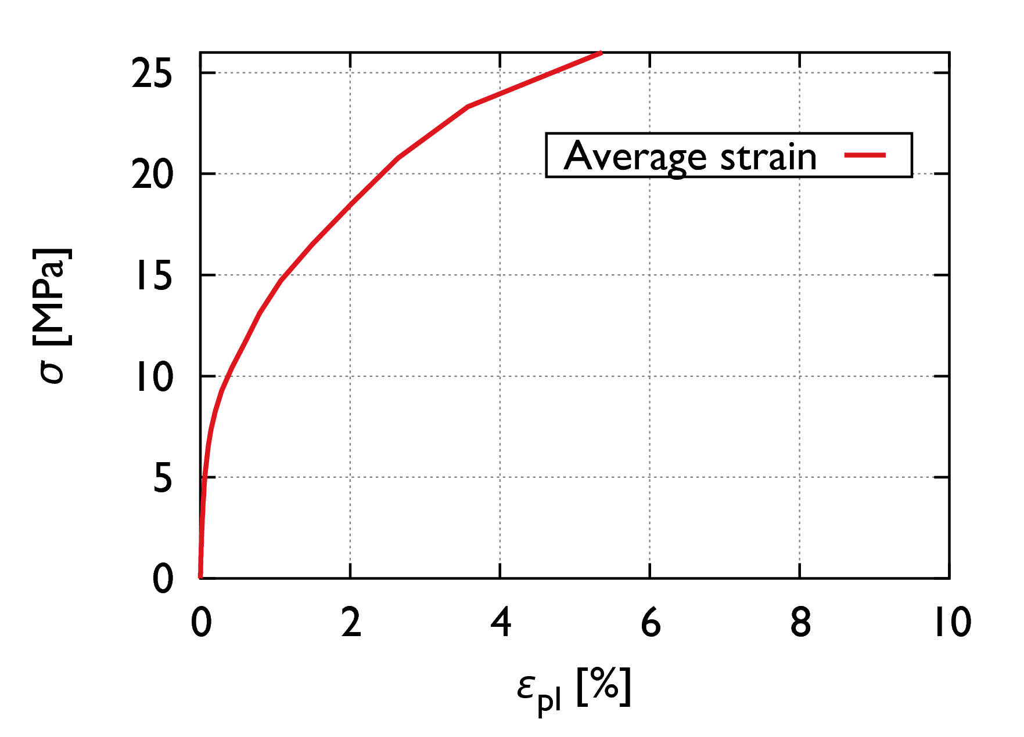
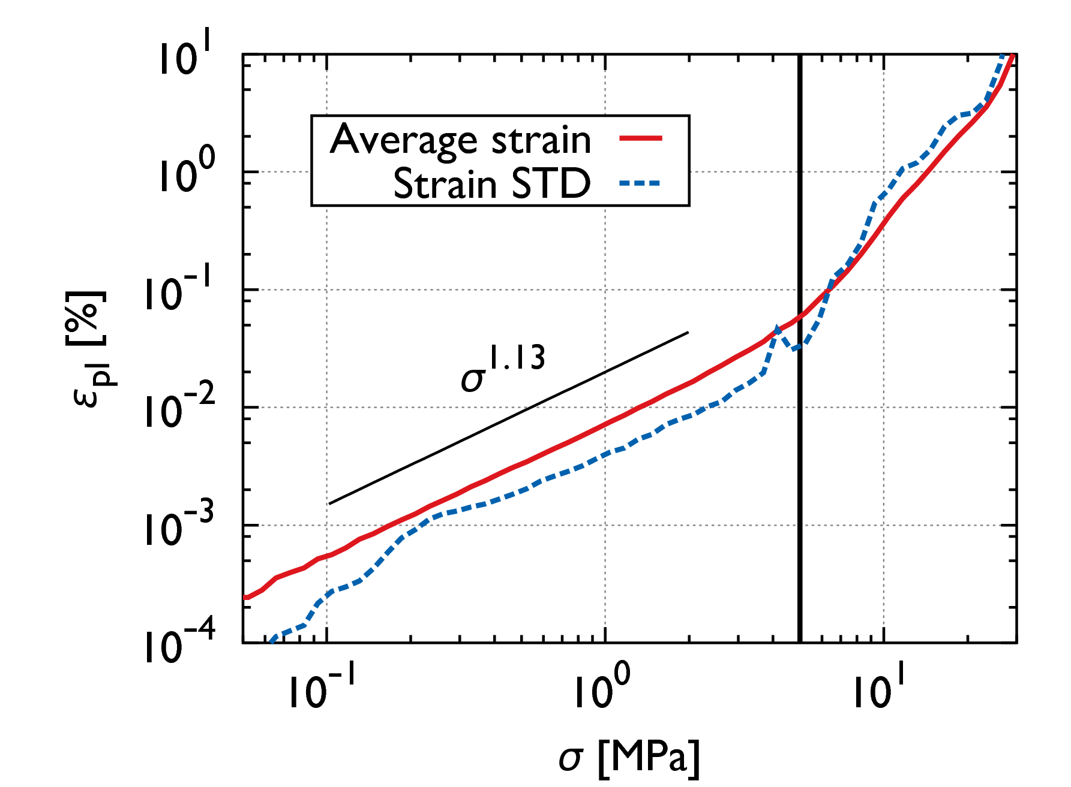
Átlagos viselkedés
Plasztikus deformáció értékek egy meghatározott alkalmazott feszültség esetén
Átlagos fesz.-def. görbe
A plasztikus deformáció szórása
Karakterisztikus feszültség
P. D. Ispánovity et al., Phys. Rev. Lett. (2010)
Notes:
A smooth stress-strain curve characteristic for the given specimen size
Other indications of yield

Slide 31
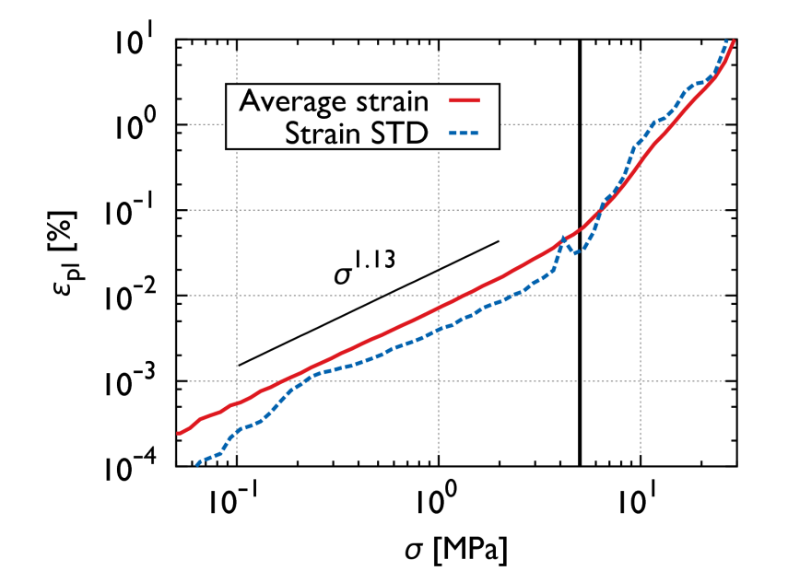
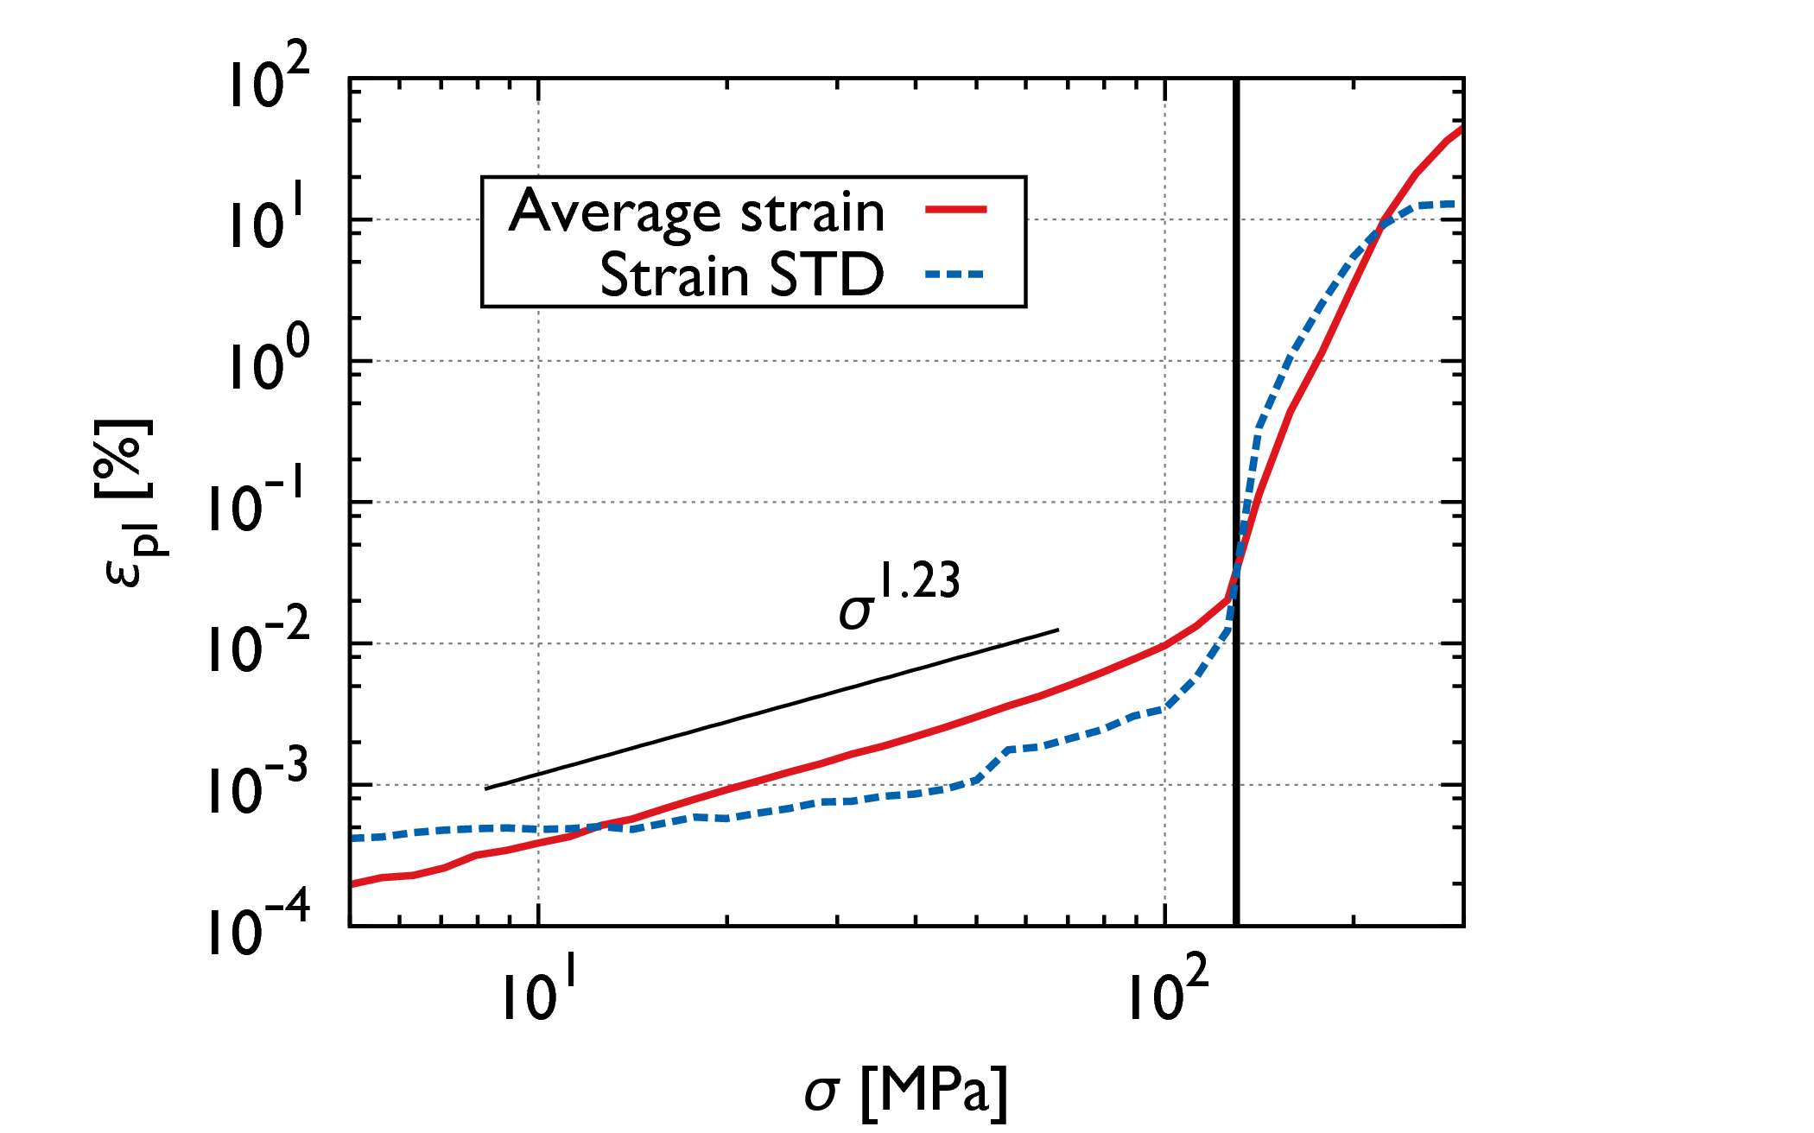
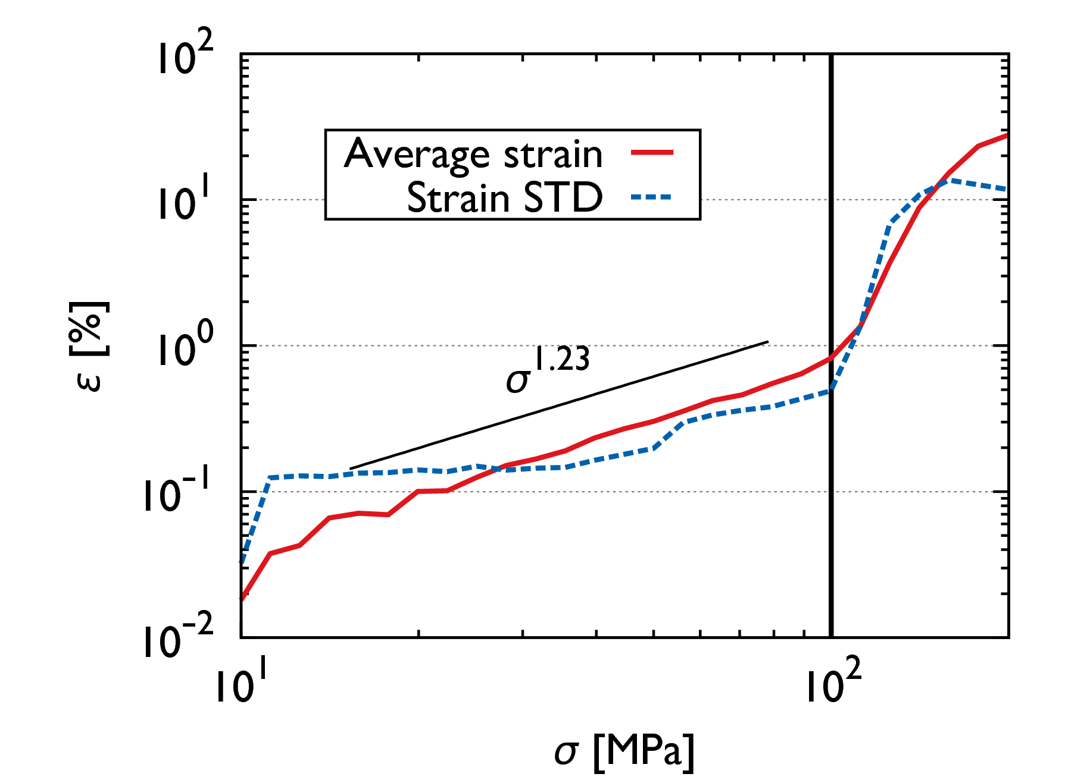
Átlagos viselkedés
Hasonló görbék a három módszer esetén
Karakterisztikus (folyás) feszültség
2D DDD
3D DDD
Oszlopok

Slide 32
Feszültségek eloszlása
Feszültségértékek eloszlása különböző deformációk esetén
Ispánovity, Hegyi, Groma, Györgyi, Ratter, Weygand, Acta Mater. (2013)

Slide 33
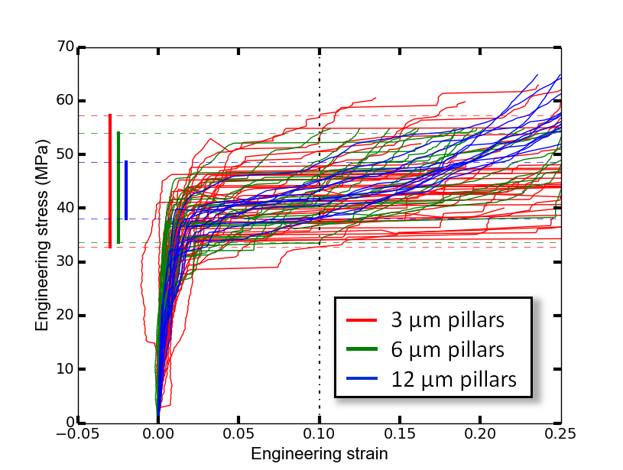
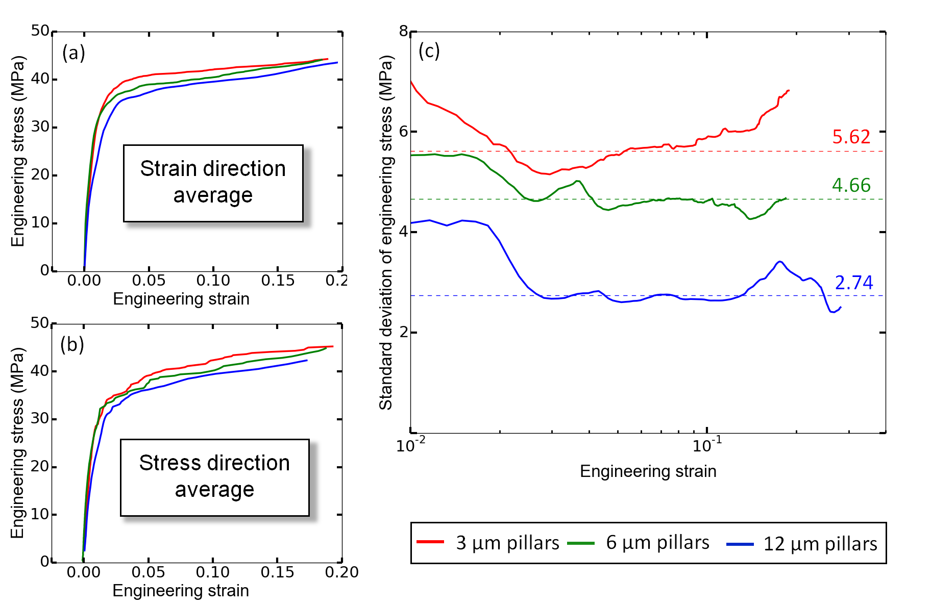
Szórás változása
Különböző méretű oszlopok összenyomása (3, 6, ill. 12 μm)
Átlagos görbékben kis változás (nagy a diszl. sűrűség)
A szórás jelentősen csökken a méret növekedtével

